Slide 1
Circulaire economie
Inrichting van een gebied

Slide 2
R-strategie
Rethink
Redesign
Refuse
Reduce
Reuse
Repair
Refurbish
Remanufacture
Repurpose
Recycle
Recover
Notes:
De verschillende R – en kunnen we onderverdelen in drie fases, de ontwerpfase, de gebruiksfase en de afdank fase.
Dit valt allemaal onder het principe zoveel mogelijk uit grondstoffen halen.

Slide 3
Wat betekend biodiversiteit?
Biodiversiteit is de verscheidenheid aan leven in een bepaald gebied.
Biodiversiteit gaat om alle soorten organismen en systemen en de interactie daartussen.

Slide 4
Waar is biodiversiteit goed voor?
‘bijna’ alles wat we eten (direct of indirect)
Bouwmaterialen
Medicijnen
Industriële grondstoffen (biologische hulpbronnen)
Toerisme

Slide 5
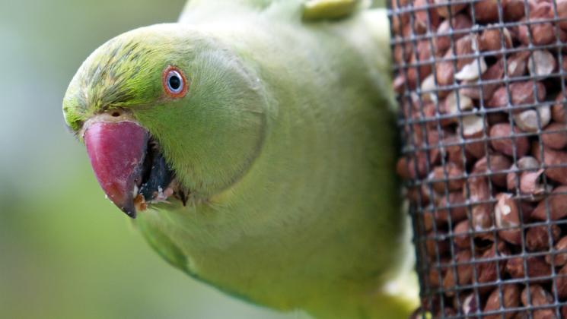
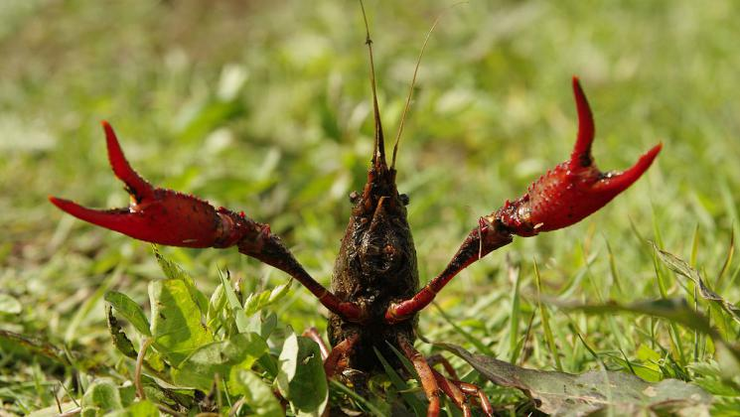
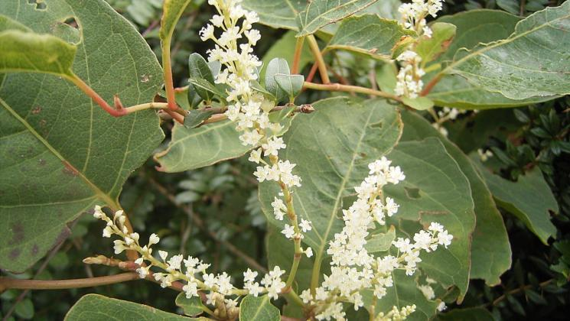
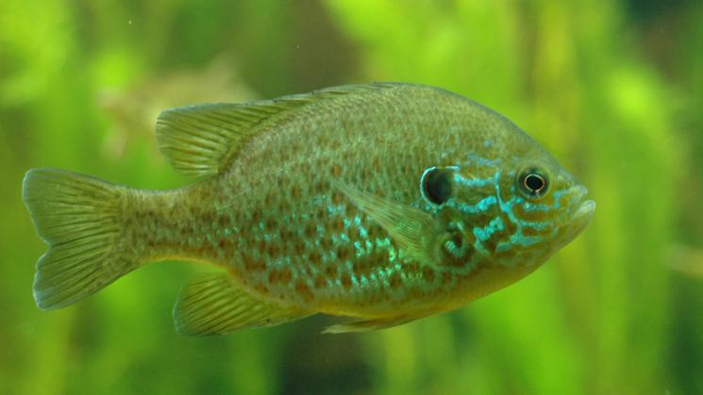
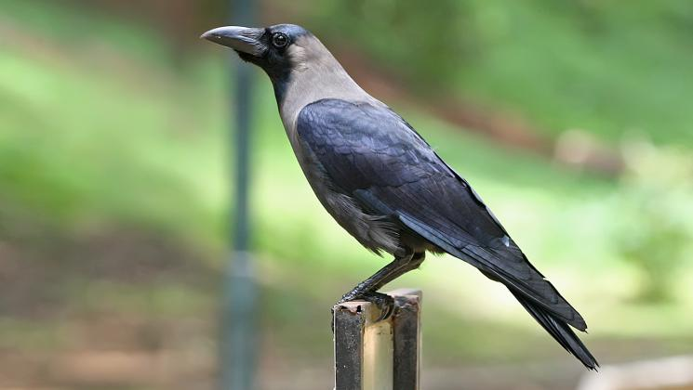
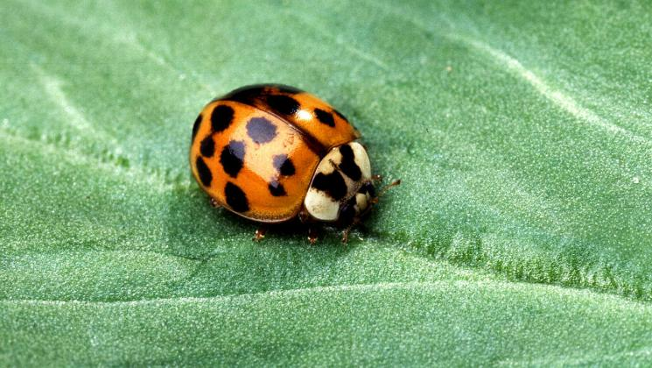
Halsbandparkiet
Rode Amerikaanse rivierkreeft
Ambrosia
Japanse duizendknoop
Zonnebaars
Huiskraai
Aziatisch lieveheersbeestje

Slide 6
Hoe noem je de omgeving aanpassen op het toekomstige klimaat?
Klimaatadaptatie

Slide 7
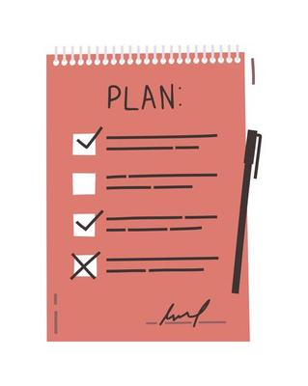
Periode planning
Circulaire gebiedsontwikkeling
Circulaire gebiedsanalyse
Circulair ontwerpen
Biodiversiteit, natuur inclusief en klimaat adaptief
Waardencreatie in een gebied
Circulaire infrastructuur
Implementatie van een ontwerp

Slide 8
Vandaag
Je weet wat meervoudige waardencreatie is
Je weet van welke zes waardes bij meervoudige waardencreatie horen
Je kan meervoudige waardencreatie toepassen op je eigen ontwerp van het IBS
Extra’s
Je kan meervoudige waardencreatie toepassen op de andere specialisaties
Je kan meervoudige waardencreatie koppelen aan reststromen en het vergroenen van een leefomgeving

Slide 9
Meervoudige waardencreatie
In de circulaire economie gaat het om het creëren van sociale, fysieke en ecologische waarde gericht op het welzijn van mensen en het behoud van het ecosysteem.
De waardencreatie van het één mag niet ten koste gaan van een ander.
Notes:
De zes waardes zijn min of meer familie van people, planet en profit.

Slide 10
Notes:
Financieel: In een stedelijke omgeving vertegenwoordigt financieel kapitaal de investeringen in stadsontwikkeling, zoals openbare werken, onderwijs en gezondheidszorg. Het is het budget dat beschikbaar is voor de gemeente om te investeren in de levenskwaliteit van haar burgers. Dit leidt tot een bloeiende economie, werkgelegenheid en een sterke lokale markt.
Menselijk: Menselijk kapitaal in een stad omvat de kennis, vaardigheden en gezondheid van haar inwoners. Het onderwijsniveau en de professionele training die beschikbaar zijn, dragen bij aan de groei van de stad. Een hoge levenskwaliteit en lage werkloosheid zijn indicatoren van sterk menselijk kapitaal.
Materiële: Dit omvat de infrastructuur van de stad zoals wegen, bruggen, openbaar vervoer, maar ook openbare gebouwen en parken. Deze faciliteiten zijn essentieel voor de dagelijkse activiteiten van de burgers en dragen bij aan een efficiënte en productieve stedelijke omgeving.
Intellectueel: De intellectuele rijkdom van een stad wordt weerspiegeld in haar culturele instellingen, zoals bibliotheken, universiteiten en onderzoekscentra. Innovatie en creativiteit worden gestimuleerd door de uitwisseling van ideeën en kennis, wat leidt tot vooruitgang en ontwikkeling.
Natuurlijk: Natuurlijk kapitaal in een stedelijke context betreft de groene ruimtes, zoals parken en tuinen, maar ook de luchtkwaliteit en waterbronnen. Duurzaam beheer van deze natuurlijke hulpbronnen is cruciaal voor het welzijn van de inwoners en de ecologische voetafdruk van de stad.
Sociaal: Sociaal kapitaal in een stad bestaat uit de netwerken en relaties tussen haar inwoners, lokale bedrijven en organisaties. Een sterk sociaal kapitaal bevordert gemeenschapszin, veiligheid en samenwerking, wat bijdraagt aan een positief sociaal klimaat.
Elk van deze waardes speelt een unieke rol in de ontwikkeling en het welzijn van een stad, en samen vormen ze een dynamisch en veerkrachtig stedelijk ecosysteem.

Slide 11
De verschillende waardes
Natuurlijke waarden
Milieubronnen (biotisch en abiotisch)
Materiële waarde
Goederen, infrastructuur die bezit zijn
Notes:
Natuurlijke waarde De toegang van een organisatie tot milieubronnen die de organisatie kan gebruiken om rendement te behalen en/of die een organisatie beïnvloedt door haar activiteiten of de goederen en diensten die zij levert
Materiële waarde
De materiële goederen en infrastructuur die een organisatie bezit, least of toegang toe heeft om te worden gebruikt bij het leveren van goederen of diensten

Slide 12
De verschillende waardes
Menselijke waarden
Vaardigheden, ervaringen en motivatie
Sociaal-relationele waarden
Relaties, met partners (netwerken)
Notes:
Menselijke waarde
De vaardigheden, ervaring en motivatie die medewerkers en management in een organisatie hebben die de basis vormen voor toekomstige ontwikkeling en groei
Sociaal-relationele waarde
De merken en reputatie van een organisatie, inclusief de relaties met de gemeenschap waarin de organisatie actief is, haar klanten en partners en anderen in de (waarde)keten, zoals overheidsinstanties

Slide 13
De verschillende waardes
Financiële waarde
Vermogen, schulden en subsidies
Intellectuele waarde
Kennis, de systemen en processen
Notes:
Financiële waarde
Het eigen vermogen, de schulden en subsidies waarover een organisatie beschikt om te worden gebruikt bij de levering van goederen of diensten
Intellectuele waarde
De kennis, het intellectuele eigendom, de systemen en processen waarover een organisatie beschikt die de organisatie een ​​concurrentievoordeel oplevert en een positief effect heeft op het toekomstige inkomstenpotentieel

Slide 14
Opdracht
Bedenk welke waarden jullie toevoegen aan het gebied dat jullie moeten inrichten voor het IBS.
Beschrijf bij iedere waarden kort hoe dit terug komt in jullie gebied (denk aan de voorbeelden).

Slide 15
Welke voordelen heeft het vergroenen van een leefomgeving?
Groen vermindert de kans op wateroverlast
Groen verkoelt de stad in de zomer
Groen draagt bij aan een betere gezondheid en hoger welzijn
Groen draagt bij aan sociale cohesie
Groen trekt bedrijven
Groen verhoogt de waarde van huizen en kantoren
Groen zorgt voor biodiversiteit

Slide 16
Opdracht
Bedenk welke waarden het vergroenen van jullie gebied toevoegt.
Geef er een korte beschrijving van.
Bedenk welke waarden jullie toevoegen door te voldoen aan de opdracht van de specialisatie
Geef er een korte beschrijving van.

Slide 17
Vandaag
Je weet wat meervoudige waardencreatie is
Je weet van welke zes waardes eruit wordt gegaan bij meervoudige waardencreatie
Je kan meervoudige waardencreatie toepassen op je eigen ontwerp van het IBS
Extra’s
Je kan meervoudige waardencreatie toepassen op de andere specialisaties
Je kan meervoudige waardencreatie koppelen aan reststromen en het vergroenen van een leefomgeving
Tot volgende week…

